Slide 1
Вопрос-аукцион: «Перечислите страны Северного Возрождения»?
( 3 и более)

Slide 2
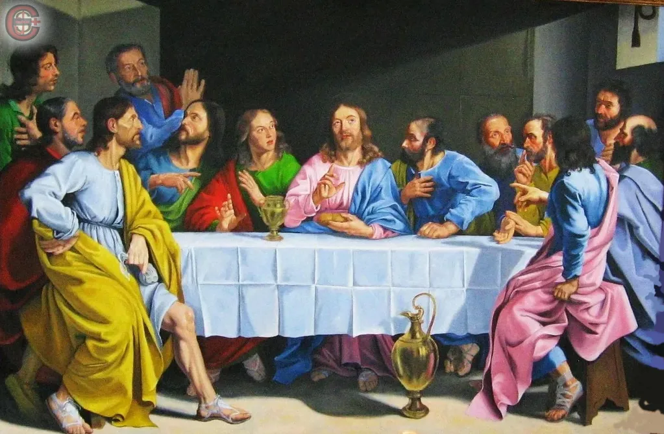

Slide 3
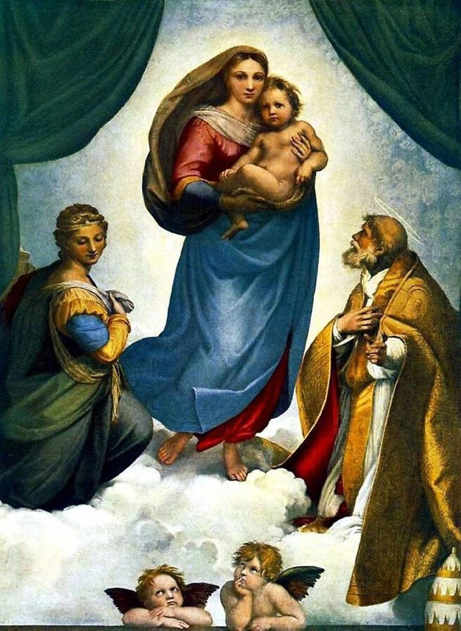

Slide 4
